Slide 1


SECRETARIA DE ESTADO DE MEIO AMBIENTE
SUBSECRETARIA DE FISCALIZAÇÃO AMBIENTAL

Slide 2



Slide 3
INTRODUÇÃO – HISTÓRICO - LEGISLAÇÃO
- O Pecma tem como objetivo a conversão de parte dos valores das multas em serviços de conservação, preservação, melhoria e recuperação da qualidade do meio ambiente e no financiamento de projetos socioambientais, de educação ambiental e de aprimoramento da regularização e da fiscalização ambiental, assim considerados.
- §6°, do art. 16 da Lei nº 7.772, de 1980 - Dispõe sobre a proteção, conservação e melhoria do meio ambiente.
§6°, inciso I, da Lei nº 14.181, de 2002 - Dispõe sobre a política de proteção à fauna e à flora aquáticas e de desenvolvimento da pesca e da aquicultura no Estado
art. 106- A, Lei n° 20.922, de 2013 - Dispõe sobre as políticas florestal e de proteção à biodiversidade no Estado.
§4°, do art. 72 da Lei nº 9.605, de 1998, regulamentado pelo Decreto nº 6.514, de 2008.
Decreto nº 47.772, de 2019 - Cria o Programa Estadual de Conversão de Multas Ambientais e dá outras providências (revogado).
Lei nº 25.144, de 09/01/2025 (publicada em 10/01/2025) - Dispõe sobre a transação resolutiva de litígios de natureza tributária e não tributária inscritos em dívida ativa e dá outras providências.
Decreto nº 48.994, de 10 de fevereiro de 2025 - Dispõe sobre o Programa Estadual de Conversão de Multas Ambientais e dá outras providências

Slide 4
- AUTOS DE INFRAÇÃO LAVRADOS ANTES DE 10/01/2025
Processos em curso na data de publicação da Lei nº 25.144, de 2025.
Adesão até 10/07/2025 (6 meses após a publicação da Lei nº 25.144/2025).
Atenuante de 50% sobre o valor consolidado da multa para pessoas físicas e jurídicas de direito privado em geral.
Atenuante de 70% para pessoas jurídicas de direito público.
Incidência da atenuante, independentemente da fase processual, até a definitividade das penalidades.
Incidência da atenuante sobre o valor consolidado da multa simples: considera-se consolidado o valor da multa simples resultante da fixação do valor-base e da aplicação de atenuantes e agravantes, com a devida correção.
Impossibilidade de adesão para multa diária ou para autos de infração com penalidades definitivas.
Inaplicabilidade para infração administrativa: a) da qual decorreu morte humana; b) praticada mediante o emprego de métodos cruéis para abate ou captura de animais; c) da qual tenha decorrido rompimento e extravasamento de barragem de rejeito, bem como de deslizamento de pilha de estéril.

Slide 5
AUTOS DE INFRAÇÃO LAVRADOS A PARTIR DE 11/01/2025
Autos de infração lavrados após a publicação da Lei nº 25.144, de 2025.
Escalonamento da atenuante, a depender da fase processual:
I – 50% (cinquenta por cento) se o autuado manifestar interesse na adesão ao Pecma no prazo de até 20 (vinte) dias contados da notificação da lavratura do respectivo auto de infração (pessoas físicas e jurídicas de direito público e privado em geral);
II – 40% (quarenta por cento) se o autuado manifestar interesse na adesão ao Pecma antes da decisão referente à defesa administrativa;
III – 30% (trinta por cento) se o autuado manifestar interesse na adesão ao Pecma no prazo para apresentação de recurso administrativo ou enquanto pendente o seu julgamento.
Incidência da atenuante sobre o valor consolidado da multa simples: considera-se consolidado o valor da multa simples resultante da fixação do valor-base e da aplicação de atenuantes e agravantes, com a devida correção.
Impossibilidade de adesão para multa diária ou para autos de infração com penalidades definitivas.
Inaplicabilidade para infração administrativa: a) da qual decorreu morte humana; b) praticada mediante o emprego de métodos cruéis para abate ou captura de animais; c) da qual tenha decorrido rompimento e extravasamento de barragem de rejeito, bem como de deslizamento de pilha de estéril.

Slide 6
ADESÃO: TERMO DE COMPOSIÇÃO ADMINISTRTIVA – TCA
A adesão ao Pecma é efetivada com a celebração Termo de Composição Administrativa – TCA.
- A manifestação de interesse pela adesão ao Pecma suspende o processo administrativo até decisão da autoridade competente para firmar o TCA.
Adesão realizada via sistema, com assinatura digital.
Um TCA para cada auto de infração.
O TCA deverá conter, no mínimo:
I – o nome, a qualificação e o endereço do compromissário;
II – o valor, os prazos e as demais condições para o cumprimento da obrigação de pagamento ou da execução direta;
III – o reconhecimento do cometimento da infração administrativa, tornando definitiva as penalidades aplicadas no auto de infração para efeitos sancionatórios e de reincidência;
IV – a desistência de defesas, recursos, ações judiciais ou impugnações já apresentadas ou com prazos em curso;
V – as consequências para o compromissário pelo descumprimento das obrigações pactuadas e as hipóteses de rescisão do termo;
VI – o foro competente para dirimir litígios entre as partes

Slide 7
PROCESSAMENTO – DECISÃO - HOMOLOGAÇÃO
- Conferência: a unidade administrativa responsável pelo processamento do auto de infração, em ato único, fará a conferência do documento quanto ao cumprimento dos requisitos previstos no decreto e dos valores fixados.
- Outras penalidades: a unidade administrativa responsável abordará, no bojo do processo administrativo, as penalidades de suspensão ou embargo total ou parcial de obra ou atividade eventualmente aplicadas, bem como as penalidades de apreensão, demolição de obra e restritivas de direitos e outras que vierem a ser impostas.
- Inadequações: o autuado será cientificado para confirmar a intenção de aderir ao Pecma, no prazo de dez dias contados da data da cientificação, apresentando informações complementares ou reconhecendo eventuais valores posteriormente apurados, sob pena de prosseguimento regular do processo administrativo.
- Assinatura: Chefes das Unidades Regionais de Fiscalização, Superintendente de Controle Processual, Subsecretário de Fiscalização Ambiental da Semad. Presidente da Feam, os Diretores-Gerais do IEF e do Igam ou quem deles receber delegação.
- URC Copam - homologação: valor original da multa seja superior a 60.503,38 Unidades Fiscais do Estado de Minas Gerais – Ufemgs.

Slide 8
ARRECADAÇÃO: À VISTA OU PARCELADO
- Após a aplicação da atenuante, o valor final remanescente da multa será recolhido ao Estado em Documento de Arrecadação Estadual – DAE único, e será destinado da seguinte forma:
I – metade do valor remanescente da multa simples aplicada será recolhido ao caixa do Estado, constituindo-se como receita do órgão ou da entidade do Sisema responsável pela lavratura do respectivo auto de infração, nos termos do art. 35 da Lei nº 21.972, de 2016.
II – metade do valor remanescente da multa simples aplicada será recolhido ao caixa do Estado, classificado em fonte de recurso específica a título de conversão de multa, que será destinada a financiamento de projetos ambientais envolvendo serviços de conservação preservação, melhoria e recuperação da qualidade do meio ambiente e a financiamento de projetos socioambientais, de educação ambiental e de aprimoramento da regularização e da fiscalização ambientais.
- O DAE será disponibilizado por e-mail para pagamento pelo autuado, com prazo de vencimento de 20(vinte) dias, contados da assinatura da autoridade competente/homologação Copam.
Será admitido o parcelamento do valor previsto no caput desse artigo, nos termos do Decreto nº 46.668, de 15 de dezembro de 2014.
A adesão ao Programa: torna definitivas as penalidades aplicadas no auto de infração, não afasta os efeitos da reincidência, não exime o autuado de promover a reparação do dano diretamente causado pela infração, bem como a promover a regularização ambiental do empreendimento ou atividade, quando cabível.

Slide 9
OUTRAS REGRAS GERAIS
- Banco de Projetos: para viabilizar o financiamento de projetos ambientais, inclusive com a utilização de recursos do Pecma. Os autuados não precisam apresentar projetos.
- São considerados serviços de conservação, preservação, melhoria e recuperação da qualidade do meio ambiente e projetos socioambientais, de educação ambiental e de aprimoramento da regularização e da fiscalização ambiental, que poderão ser passíveis de projetos financiados no âmbito do Pecma:
I – recuperação de áreas degradadas, de processos ecológicos essenciais, de vegetação nativa, e de áreas de recarga de aquíferos;
II – proteção e manejo de espécies da flora nativa e das faunas doméstica e silvestre;
III – monitoramento da qualidade do meio ambiente e desenvolvimento de indicadores ambientais;
IV – manutenção de espaços públicos que tenham como objetivo a conservação, proteção e recuperação de espécies da flora nativa ou da fauna silvestre e de áreas verdes urbanas destinadas à proteção dos recursos hídricos;
V – realização de ações ou fornecimento de materiais, bens ou serviços que visem à promoção e melhoria das atividades de regularização, fiscalização e educação ambiental;
VI – proteção, conservação e recuperação dos recursos hídricos superficiais e subterrâneos, quanto aos aspectos qualitativos, quantitativos e ecossistêmicos;
VII– implantação, manutenção, ampliação e modernização de sistemas de coleta e tratamento de esgotos sanitários e de sistemas de destinação final adequada de resíduos sólidos urbanos e rurais;
VIII – proteção e bem-estar dos animais domésticos e silvestres;
IX - ações relativas à prevenção e à mitigação de eventos críticos hidrometeorológicos e dos efeitos negativos das alterações climáticas;
X – outros serviços reconhecidos pelo órgão ambiental em edital ou em regulamento próprio.
- O percentual de 20% (vinte por cento) da receita arrecadada a título de conversão de multas será destinado a projetos indicados pela Mesa da Assembleia Legislativa.
- Os autuados que já manifestaram interesse em aderir ao Programa Estadual de Conversão de Multas com base Decreto nº 47.772, de 02 de janeiro de 2019, deverão realizar a adesão ao Programa nos termos previstos no presente decreto.

Slide 10
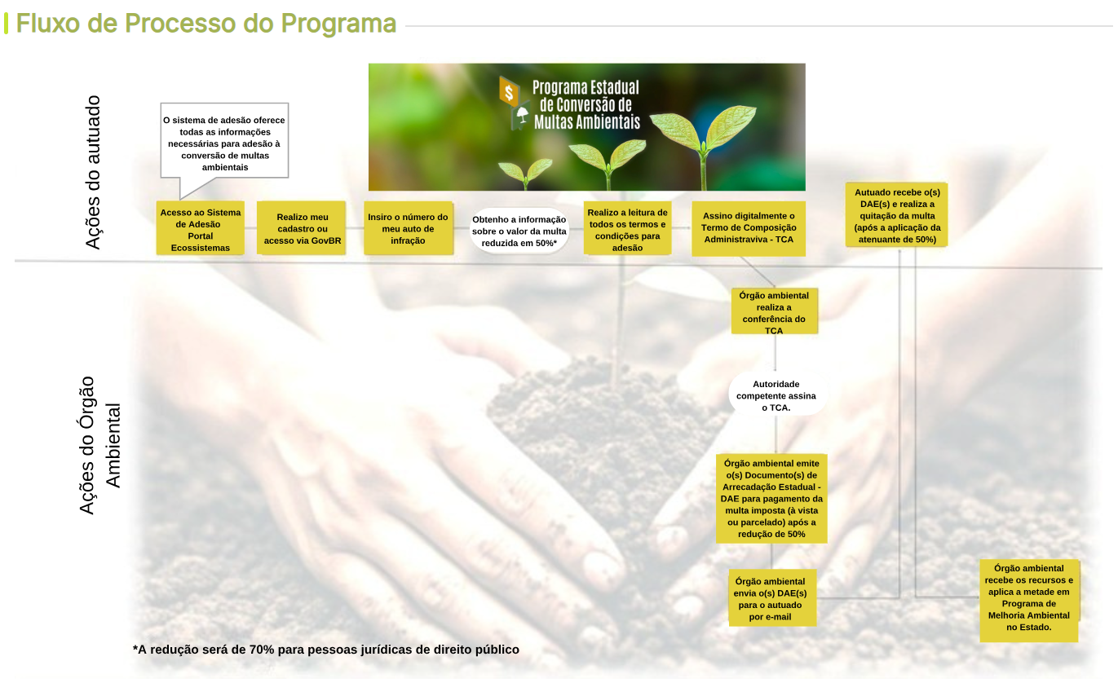

Slide 11
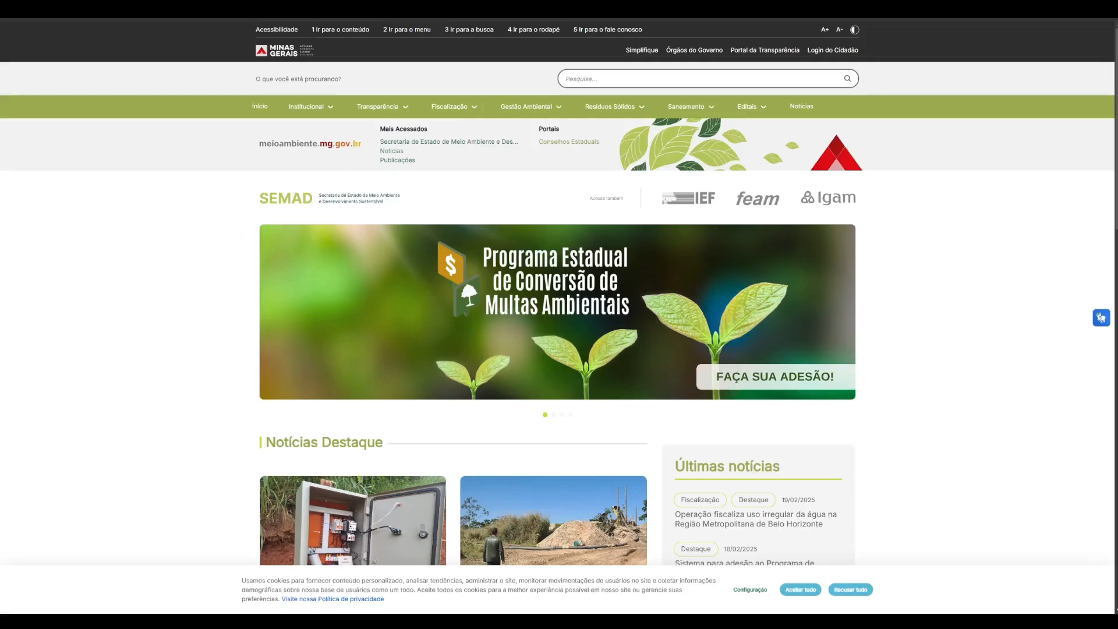

Slide 12
Obrigada!
Vanessa Helena Hilário Fernandes Cruz
Secretaria de Estado de Meio Ambiente e Desenvolvimento Sustentável – Semad
Subsecretaria de Fiscalização Ambiental - Sufis
Telefone: (31) 3915-1170 - 1945
Cidade Administrativa Presidente Tancredo Neves, Rodovia Papa João Paulo II, nº 4.143
Bairro Serra Verde, Edifício Minas, 2º andar, CEP 31.630-900 - Belo Horizonte – MG

